Slide 1
Cerveceria “AquínovendemosCruzcampo”

Slide 2
Licencia
Toda la documentación de esta asignatura queda recogida bajo la licencia de Creative Commons
https://creativecommons.org/licenses/by-nc-nd/4.0/
En el caso de incumplimiento o infracción de una licencia Creative Commons, el autor, como con cualquier otra obra y licencia, habrá de recurrir a los tribunales. Cuando se trate de una infracción directa (por un usuario de la licencia Creative Commons), el autor le podrá demandar tanto por infracción de la propiedad intelectual como por incumplimiento contractual (ya que la licencia crea un vínculo directo entre autor y usuario/licenciatario). El derecho moral de integridad recogido por la legislación española queda protegido aunque no aparezca en las licencias Creative Commons. Estas licencias no sustituyen ni reducen los derechos que la ley confiere al autor; por tanto, el autor podría demandar a un usuario que, con cualquier licencia Creative Commons, hubiera modificado o mutilado su obra causando un perjuicio a su reputación o sus intereses. Por descontado, la decisión de cuándo ha habido mutilación y de cuándo la mutilación perjudica la reputación o los intereses del autor quedaría en manos de cada Juez o Tribunal.

Slide 3
Practica 1
Realizar una aplicación web para tienda de “Cervezas On Line”
Se respetarán todos los requisitos que se vayan incluyendo en la aplicación

Slide 4
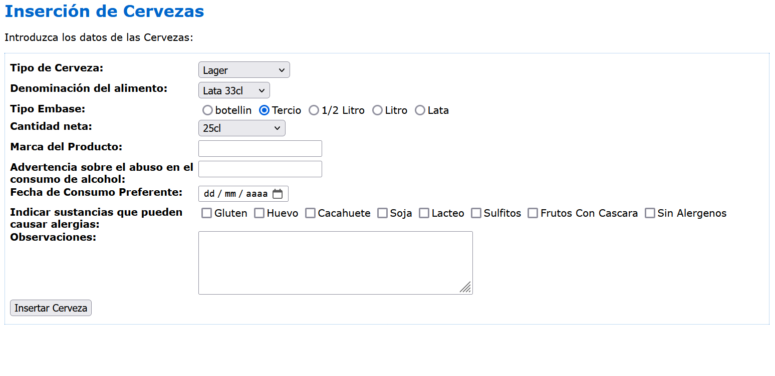
Realizaremos un HTML

Slide 5
TIPO DE CERVEZAS
Lager
Pale Lager
Marzen Block
American Lager
Ale
Pale Ale
IPA
Bitter
Brown Ale
Poter
Stout
Transpenses
Abadia
WeisBier
Witbier

Slide 6
DENOMINACION DEL ALIMENTO
Botellin
Tercio
½ Litro
1 Litro
Lata
CANTIDAD
25cl
33cl
1 Litro
½ Litro
2 Litros
Barril 25 Litros

Slide 7
ALERGENOS
Gluten
Huevo
Cacahuete
Soja
Lacteo
Sulfitos
Frutos con Cáscara
Sin Alergenos

Slide 8
